Slide 1
자료구조와 설계 게임 캐릭터 선택 도우미
20141001 이지호

Slide 2
목차
수요 및 목적
사용 자료
그래프 모델의 일부 예시
Dynamic Graph를 이용한 목적
예상되는 문제점
프로젝트의 확장 가능성

Slide 3


수요 및 목적
기준 통상 15만명의 유저
아시안게임 e-sport 시험종목 채택

Slide 4
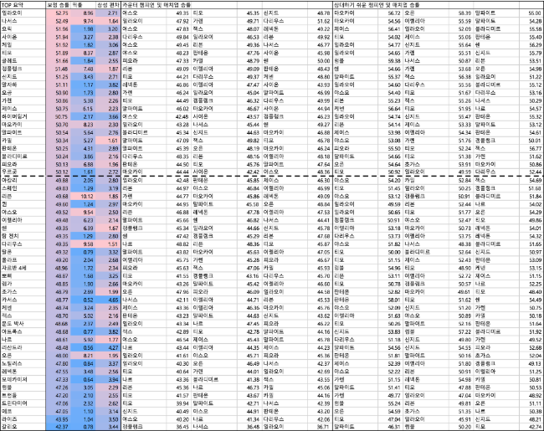
사용 자료
출처 : http://exption.tistory.com/123

Slide 5
그래프의 일부 예시
가렌
자이라
1.2
0.8
티모
애쉬
아리
?

Slide 6
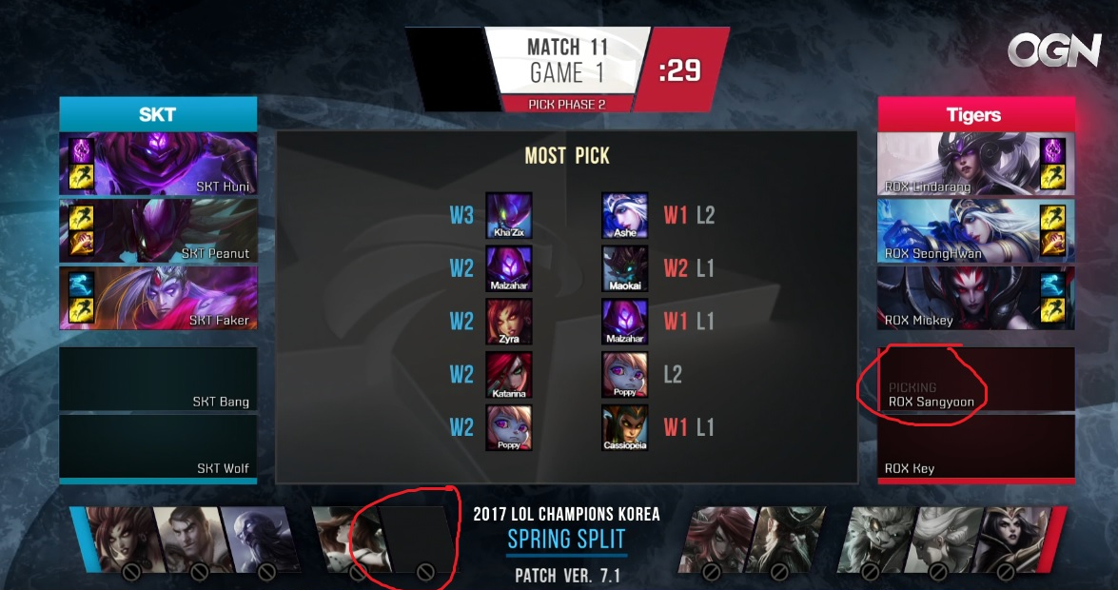
Dynamic Graph를 이용하는 목적
?

Slide 7
예상되는 문제점
모든 vertex에 대해 서로 연결된 edge가 있어야 한다 (n*(n-1) / 2)
실시간 정보를 적용하기 어렵다 -> 패치일 기준으로 정보를 갱신

Slide 8
프로젝트의 가능성
관련 통계가 방대하게 존재한다. (ex 아이템 빌드, 특성 , 본인의 숙련도…)
간단한 영상처리를 통해 어플리케이션화해서 이용 가능
다른 스포츠와의 접목

Slide 9
Q & A

